Slide 1
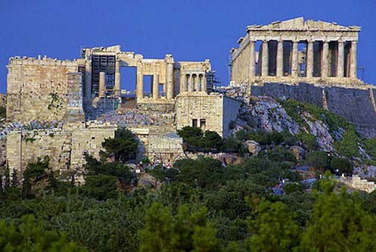
Олімпійські ігри були започатковані ще у 6 ст. до н.е. у стародавній Греції

Slide 2
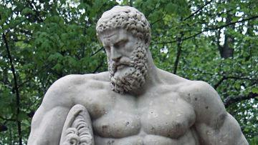
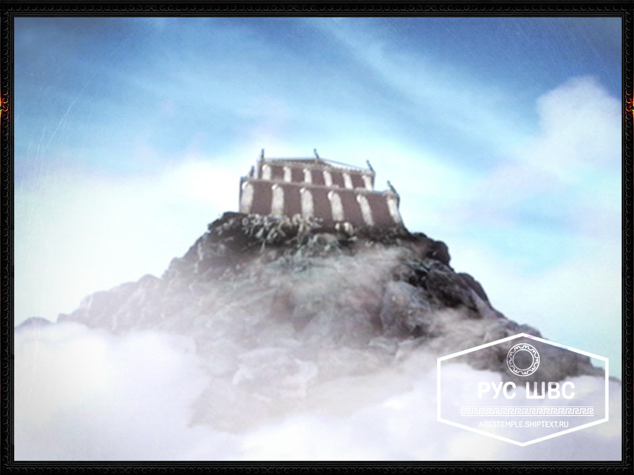
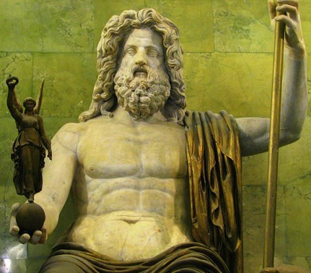

Slide 3

Олімпійська символіка
Офіційний логотип
КОЛЬОРИ ОЛІМПІЙСЬКИХ КІЛЕЦЬ
Синій | Європа
Чорний | Африка
Червоний | Америка
Жовтий | Азія
Зелений | Австралія

Slide 4
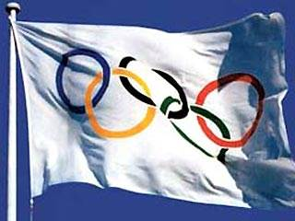
Олімпійська символіка
Офіційний прапор
Білий колір символізує мир під час Ігор. Олімпійський прапор використовується в церемоніях відкриття і закриття кожної Олімпіади.

Slide 5

Олімпійська символіка
Олімпійський девіз
«Швидше, вище, сильніше»
«Faster, higher, stronger»

Slide 6
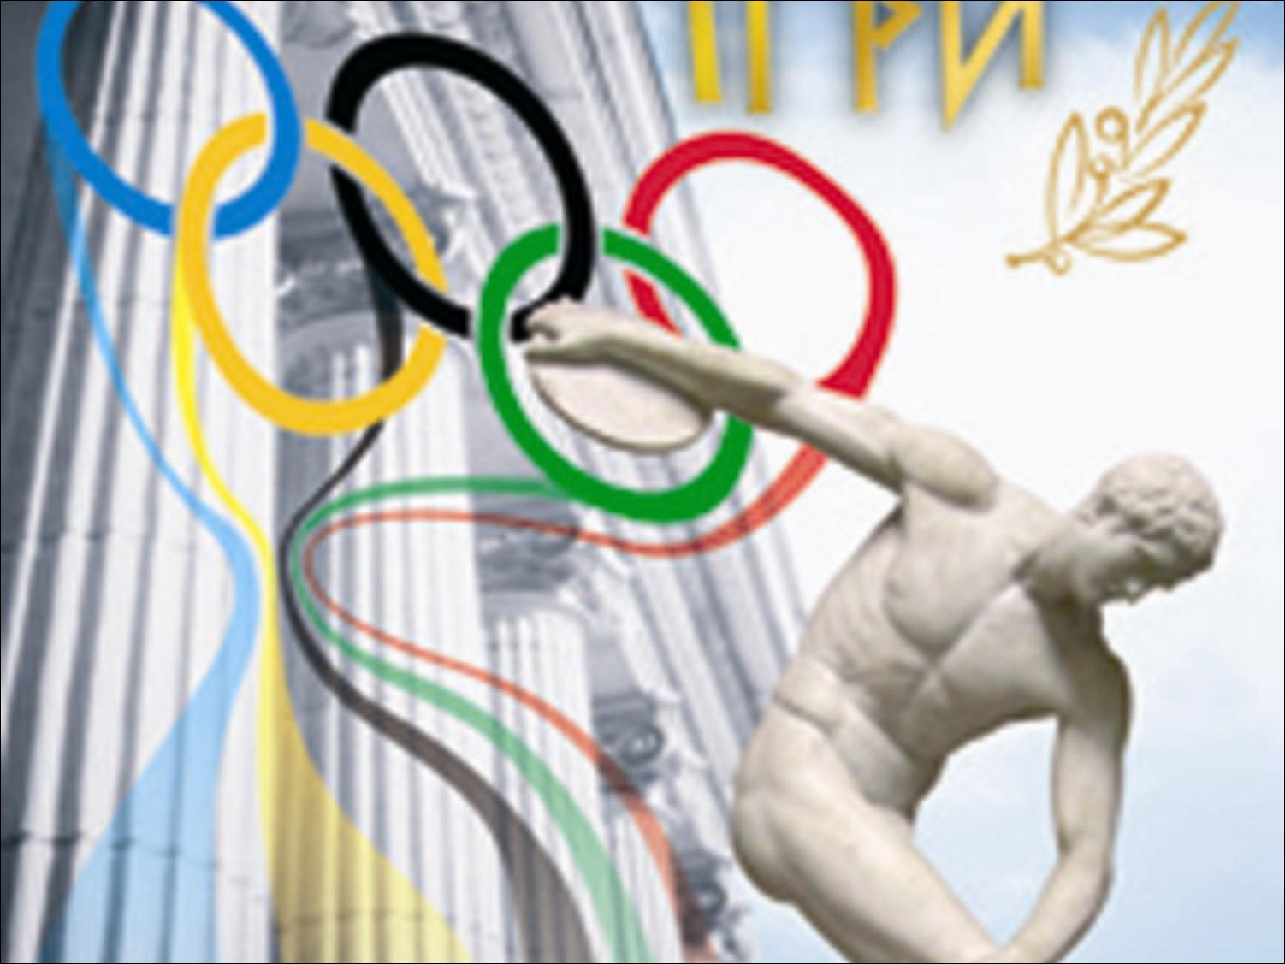

Тема:
Переставний закон множення

Slide 7
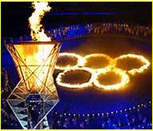
Олімпійська символіка
Олімпійський вогонь
Ритуал запалювання священного вогню походить від стародавніх греків. Факел запалюють в Олімпії спрямованим пучком сонячних променів, утворених увігнутим дзеркалом. Олімпійський вогонь символізує чистоту, спробу вдосконалення і боротьбу за перемогу, а також мир і дружбу.

Slide 8
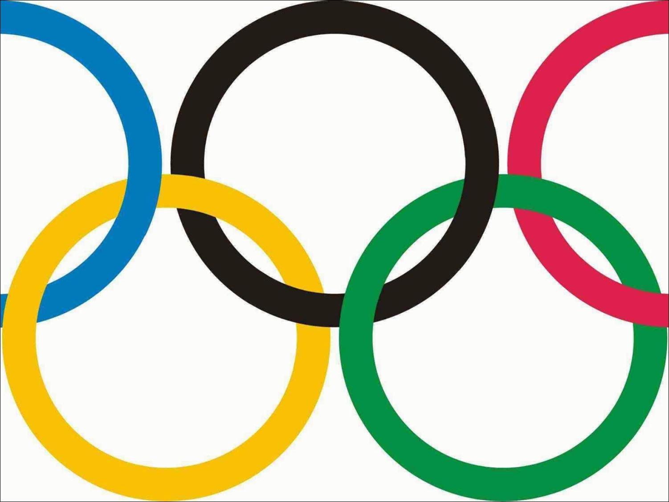
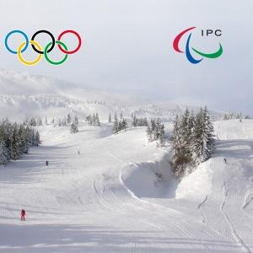
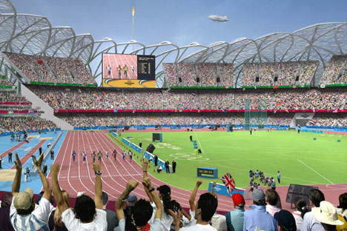
Розрізняють:
Літні олімпійські ігри
Зимові олімпійські ігри

Slide 9
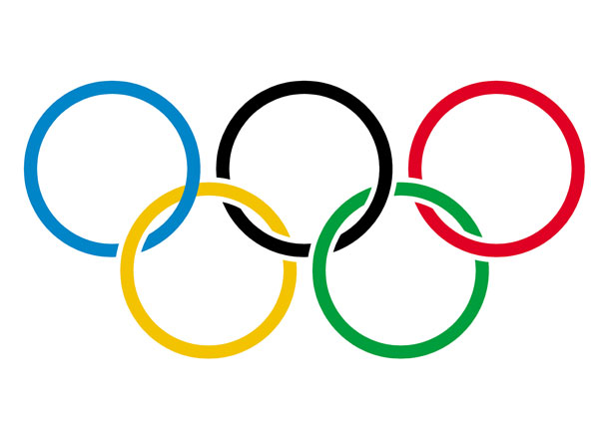

Slide 10
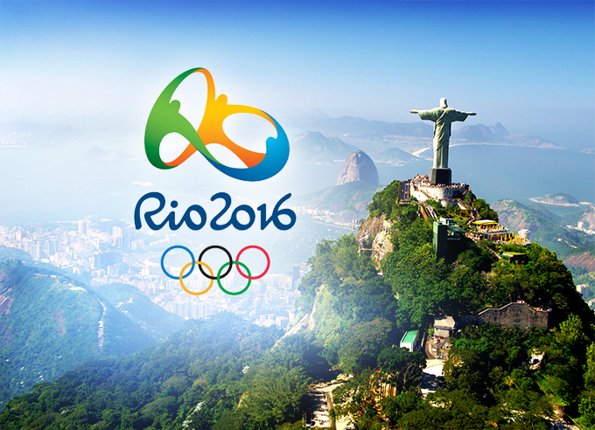
Україна посіла 31 місце в загальному медальному заліку

Slide 11
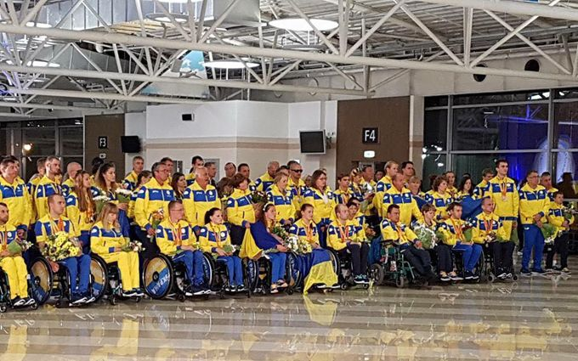
Параолімпійські ігри
Наша команда вперше в історії літніх Пара Ігор розташувалася в медальному заліку
на третьому місці.

Slide 12
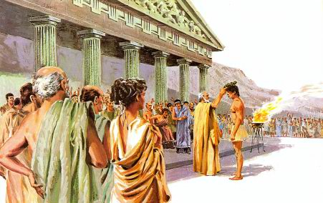
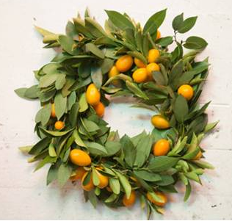
Медалями чемпіонів нагороджували не завжди – стародавніх атлетів-чемпіонів нагороджували оливковими вінками, гілками і оливковим маслом.

Slide 13
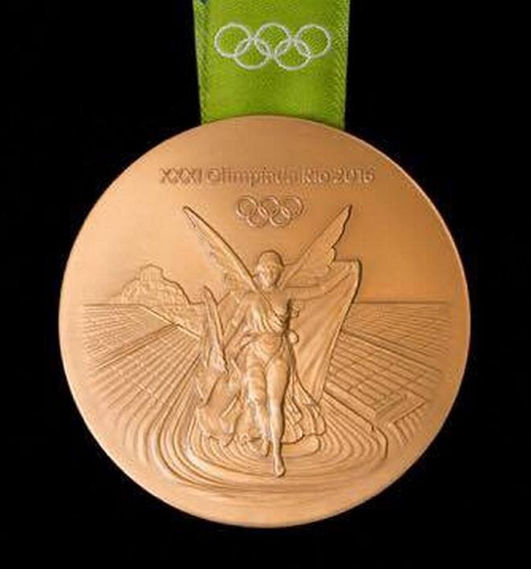
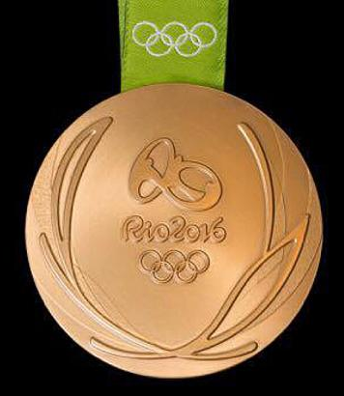
Медалі
Ріо-де-Жанейро (Бразилія)

Slide 14
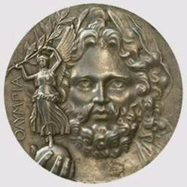
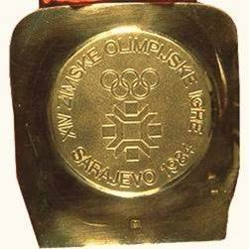
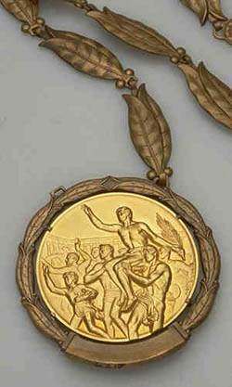
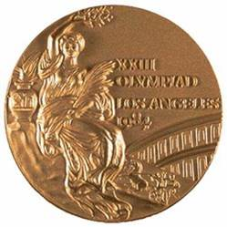
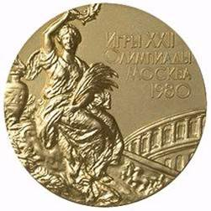
Рим, 1960
Афіни,1896
Сараєво, 1984
Лос-Анджелес, 1984
Москва, 1980

Slide 15
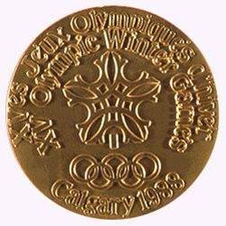
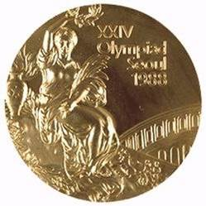
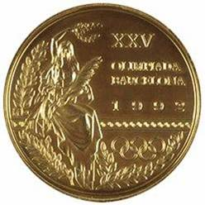
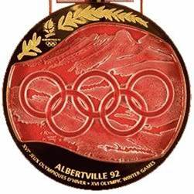
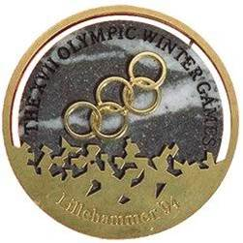
Калгарі, 1988
Сеул, 1988
Барселона, 1992
Альбервіль, 1992
Ліліхаммер, 1994

Slide 16
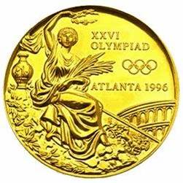
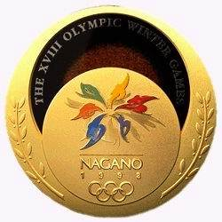
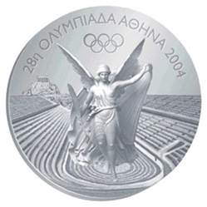
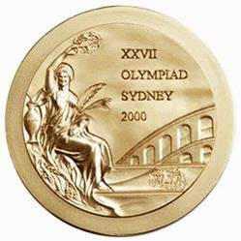
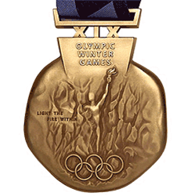
Нагано, 1998
Атланта, 1996
Афіни, 2004
Афины, 2004
Сідней, 2000
Солт-Лейк-Сіті, 2002

